Slide 1


Egy bihari nemes szerepe a Vezúv 1822. évi kitöréséből származó mintáknak a Pannonhalmi Bencés Főapátságban őrzött Mitterpacher-gyűjteménybe kerülésében
Szücs Levente Csaba, Gherdán Tamás, Papp Gábor, Weiszburg Tamás

Slide 2
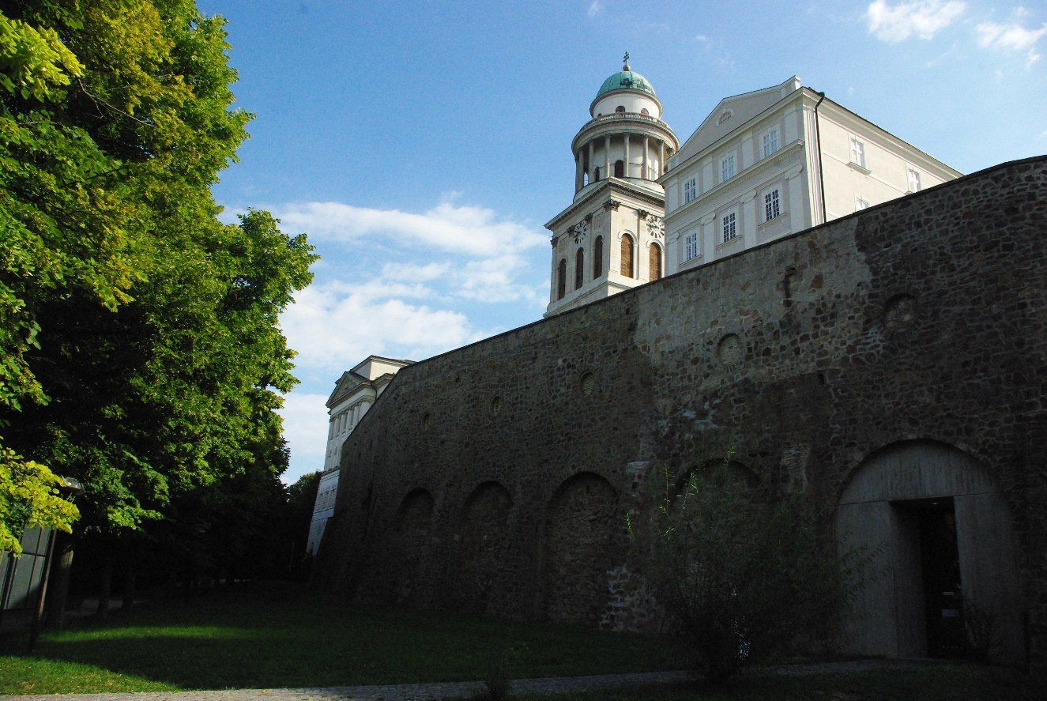
Célkitűzések
Pannonhalmi Bencés Főapátság ásványmagángyűjteményének történeti rekonstrukciója
Vezúvi és szicíliai példányok történetének rekonstrukciója

Slide 3
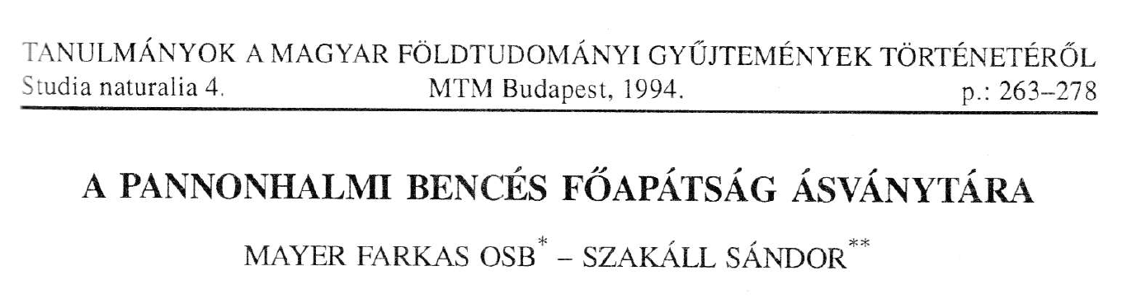
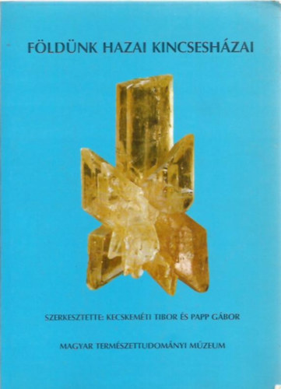
Kutatástörténet

Slide 4
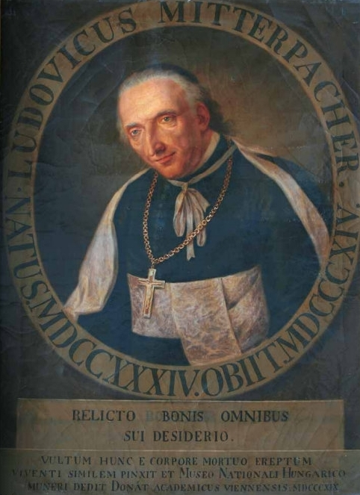
Mitterpacher-gyűjtemény
Második jelentősebb gyűjtemény
Mitterpacher Lajos (1734-1814)
Pesti egyetem tanára
Mitterpacher György (?-1830)
1833-ban került Pannonhalmára
Mitterpacher Lajos portréja

Slide 5
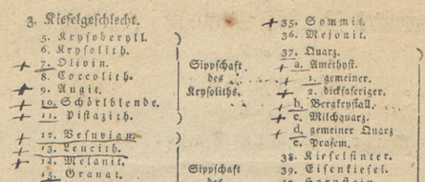
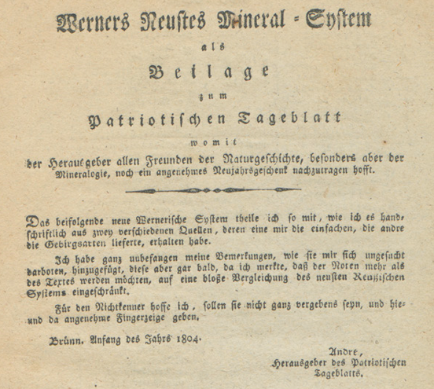
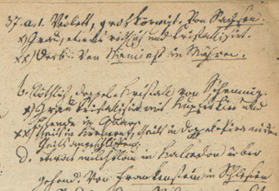
Patriotisches Tageblatt
Patriotisches Tageblatt mellékletének oldalai

Slide 6
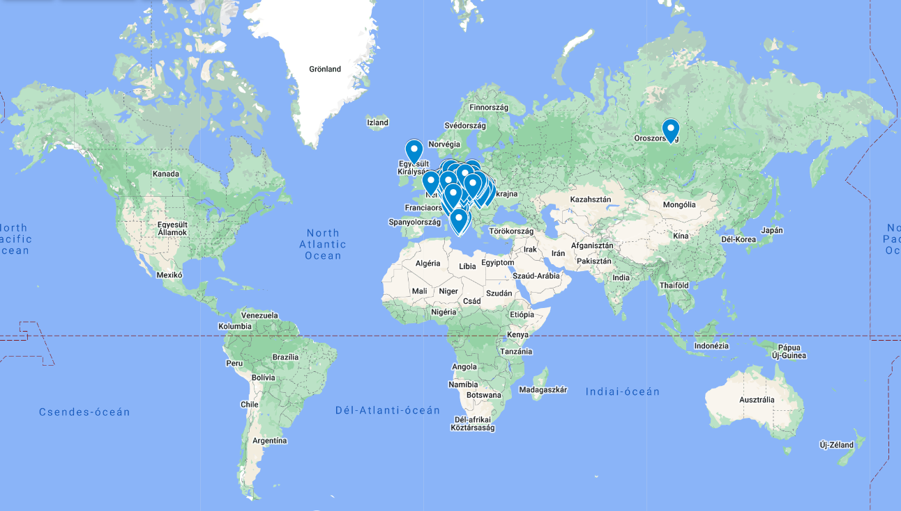
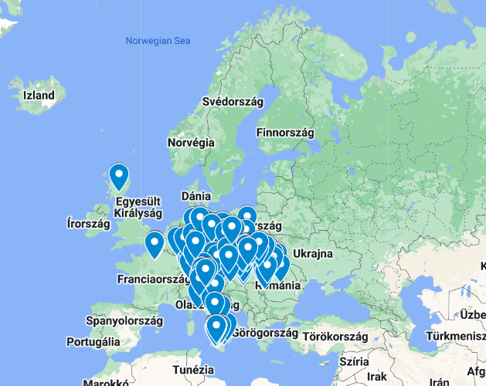
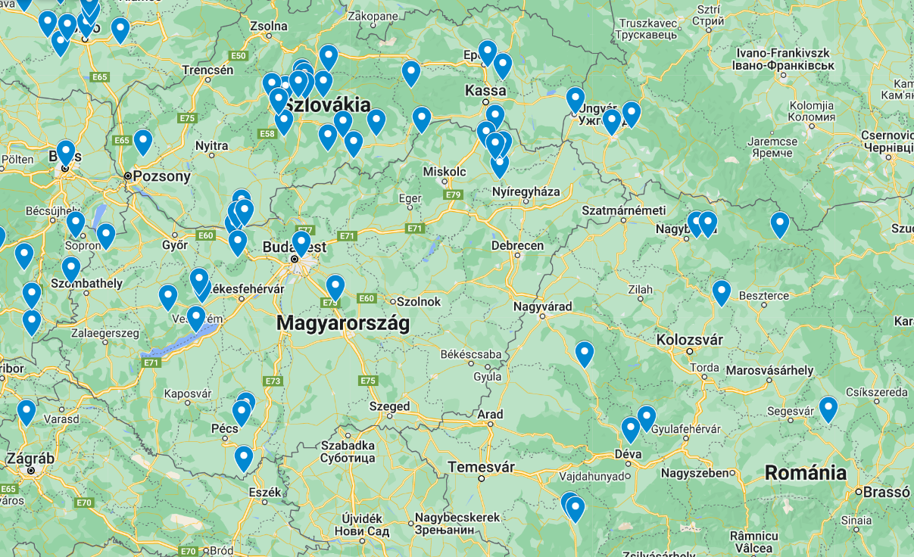
Mitterpacher-gyűjtemény provenienciája
Notes:
Földrajzi elhelyezkedésben csupán Szibéria képviselteti magát Europán kívül. Európai viszonylatban még az előbbi gyűjteményhez képest is jobban látható a Habsburg Birodalom és szövetségeseinek területe, a példányok döntő többsége ezen területről származik. Számos példány van a mai Németország, Ausztria, Csehország és Lengyelország területéről a történelmi Magyar Királyságtól eltekintve. Az egyik érdekes kivétel ebben az esetben Itália. A mai Magyarország területéről vannak példányok az Eperjes-Tokaji hegyvidékről, a Mecsekről, Tatabánya környékéről, illetve Veszprém környékéről (Tihany, Gyulafirátót)

Slide 7

Nápoly és Szicília

Slide 8
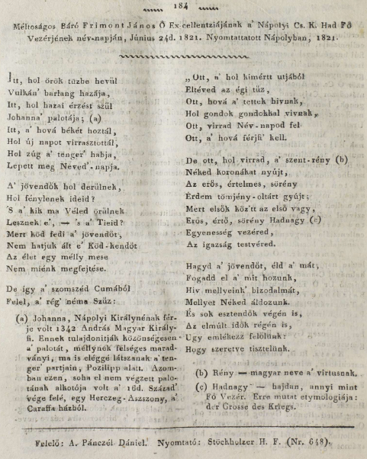

Slide 9
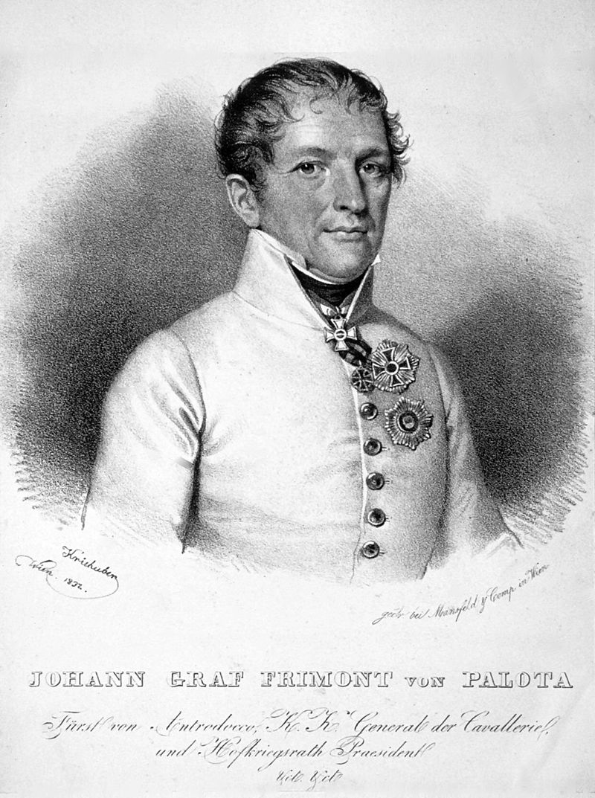
Frimont János (1759–1831)
Lotaringiai család sarja
Császári-királyi tábornok
Antrodocoi herceg
1819–1825: Velence és Dél-Itália
vezénylő parancsnoka
Bihari gróf 1828-tól
Mitterpacher Katalin férje
Frimont János portréja

Slide 10
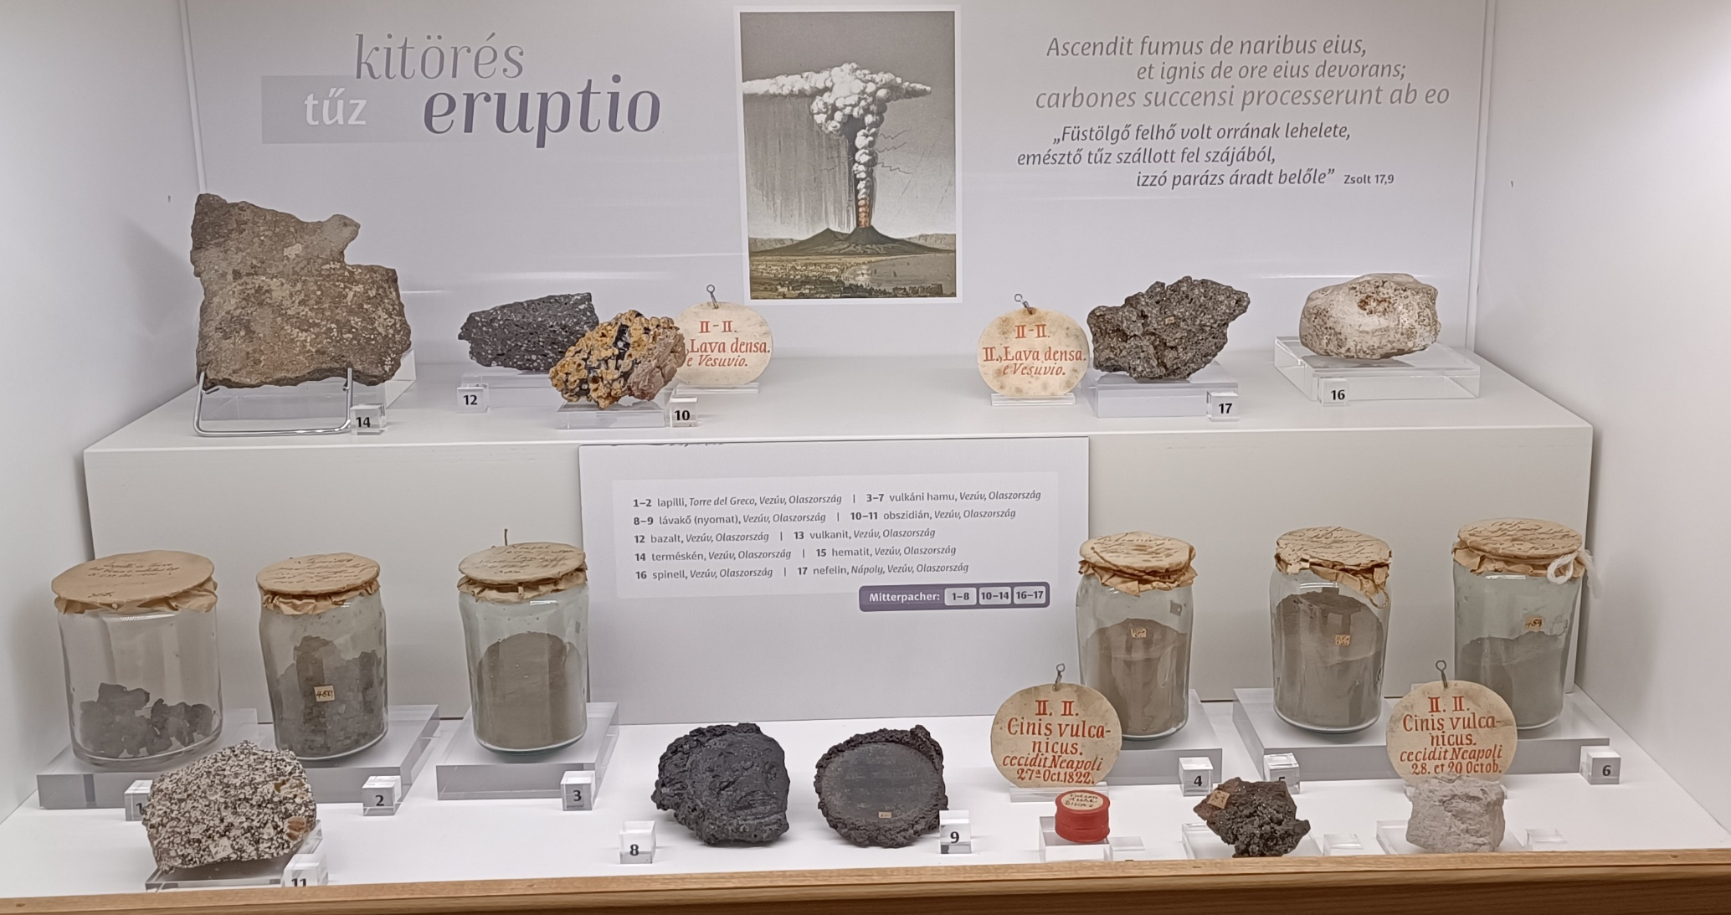
Vezúv 1822. október
A vezúvi példányok vitrinben
Notes:
Szicíliából jáspisok, achátok és kalcedonok, Nápoly környékéről lapilli, epidot és hornblende leucitos lávában, a Solfatara vulkánról lávakövek és terméskenek, a Vezúvról pedig nefelin, hematit, kovakő, vezuvián, opál, obszidián, kalcit, gipsz, szalmiáksó, terméskén, és láva maradt fent

Slide 11
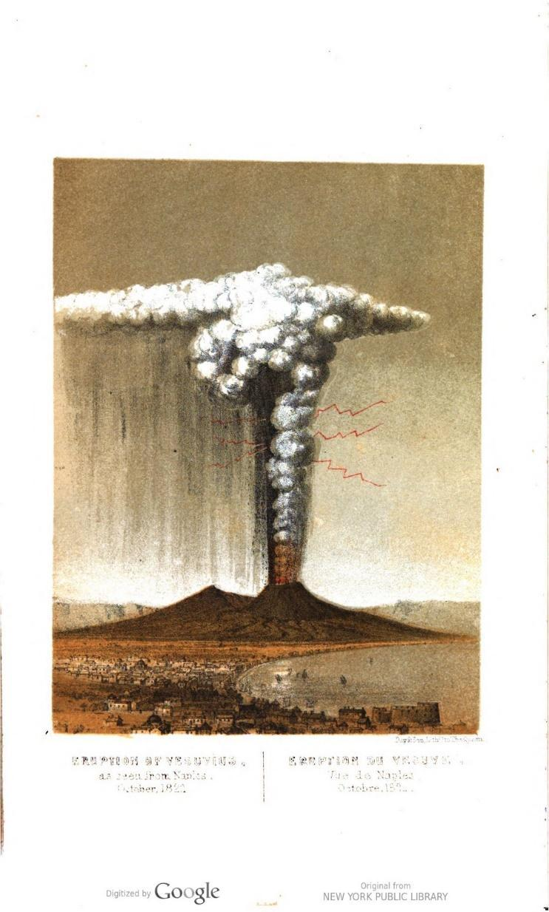
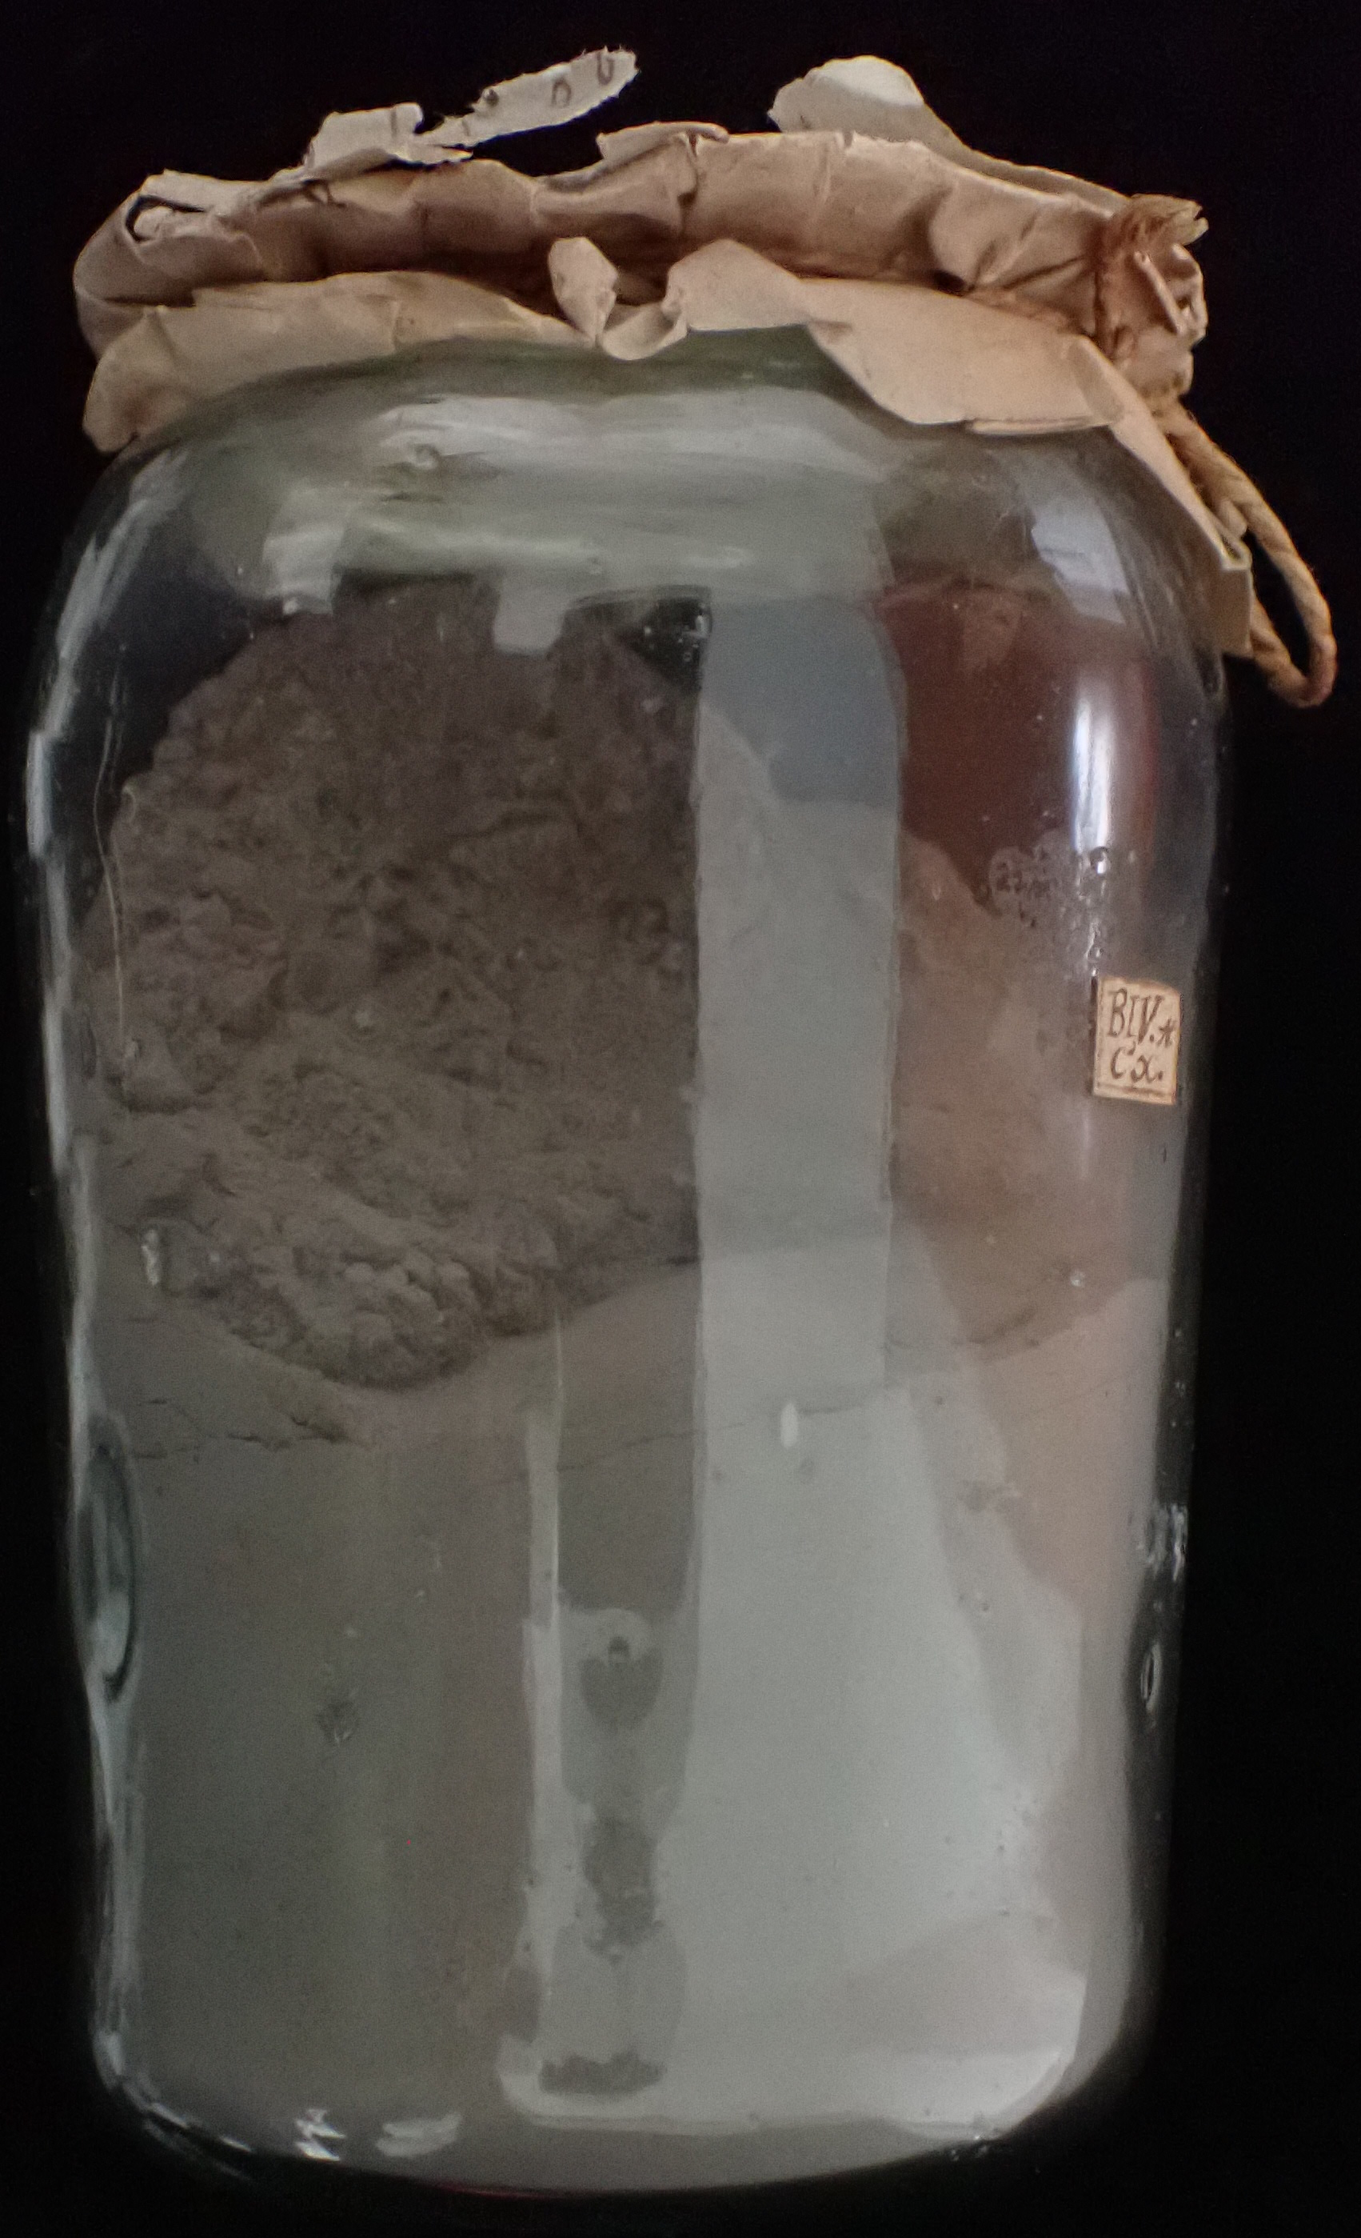
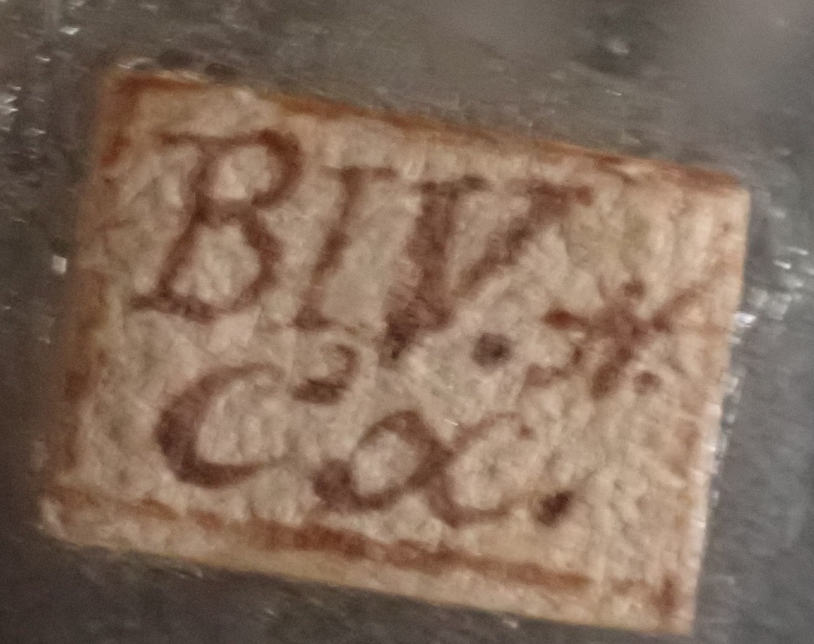
Vezúv 1822. október
A Vezúv 1822-es kitörése és az abból származó hamu

Slide 12
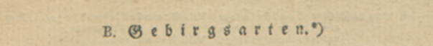
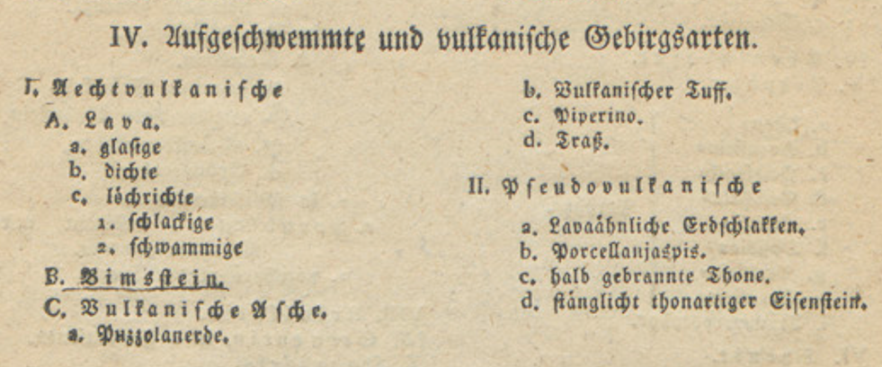
Vezúvi hamu reprezentálása a Patriotisches Tageblatt

Slide 13
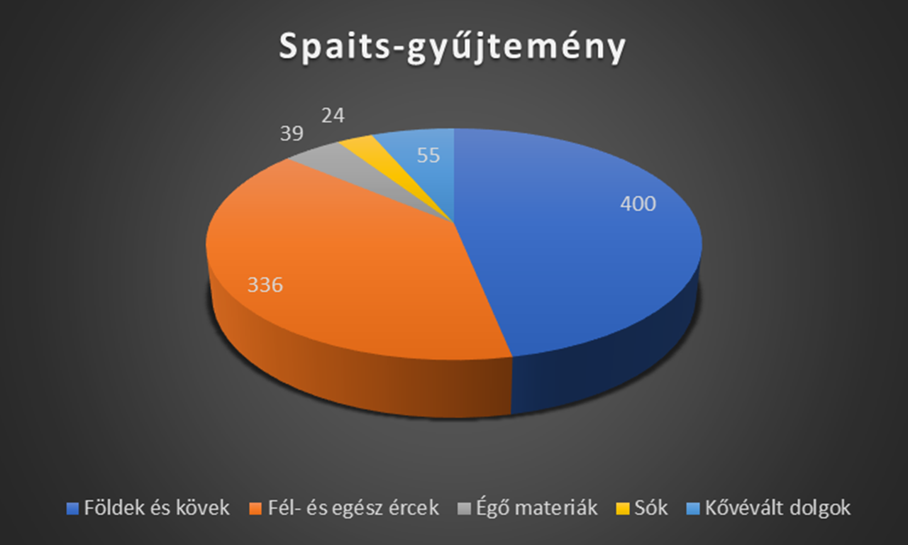
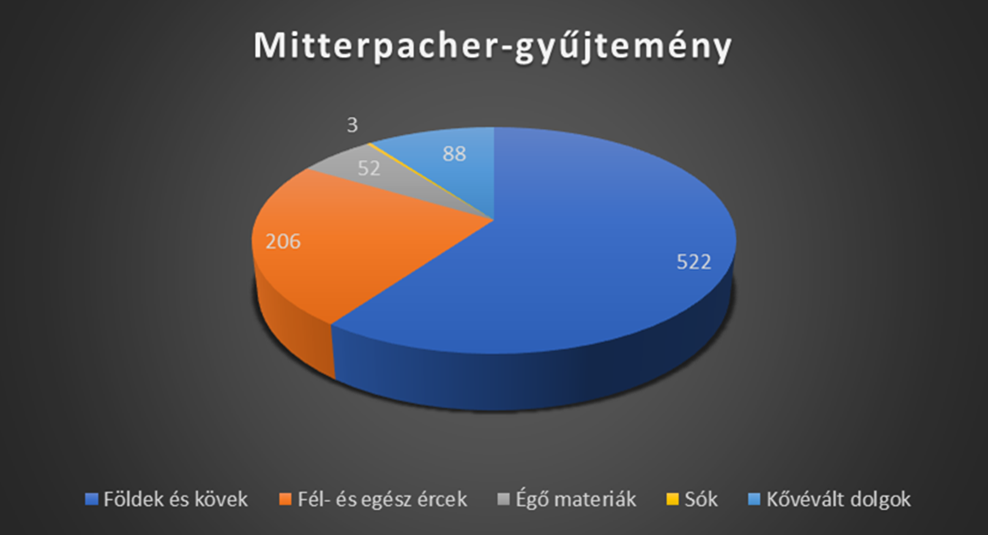
A két gyűjteményrész példányai

Slide 14
Összefoglalás
A szicíliai és a vezúvi példányok eredetét felderítettük
Frimont János szerepét megfejtettük
A példányok történeti fontosságát kiemeltük

Slide 15
Köszönöm a figyelmet!
Köszönöm társszerzőimnek, Gherdán Tamásnak, Papp Gábornak és Weiszburg Tamásnak a rengeteg segítséget
Köszönöm a Pannonhalmi Bencés Főapátság munkatársainak a vendéglátást
Köszönöm mindenkinek, aki a gyűjtemény történeti rekonstrukciójában szerepet vállalt

